Slide 1
03

Slide 2
03-1 기본 위젯 자세히 공부하기 –
버튼이나 텍스트뷰를 다루는 방법을 더 자세히 다루기
기본 위젯을 살펴보기
드로어블(Drawable) 만들기
배경 설정하기
Drawable 만들기
사용자에게 간단한 정보를 보여주기
이벤트 이해하기
토스트, 스낵바, 대화상자 사용하기
프로그레스바 사용하기

Slide 3
03-1 기본 위젯 자세히 공부하기: 텍스트뷰 자세히 살펴보기
텍스트뷰는 화면을 구성할 때 가장 많이 사용하는 기본 위젯입니다. 화면에 글자를 보여주는 역할을 합니다
1. 텍스트뷰의 text속성
텍스브뷰의 문자열을 설정합니다. 필수 항목입니다.
속성값을 직접 입력하는 방식과 strings.xml 파일로 제공하는 방법이 있습니다. xml 파일로 제공함으로 internationalization등에 이점이 있습니다.
텍스트뷰 실습:
SampleWidget 프로젝트를 시작하고 패키지 이름은 widget 으로 설정합니다.
/app/res/values 폴더 안에 들어 있는 strings.xml 파일을 여세요. 다음과 같이 <resource> 태그 안에 <string>태그를 이용하여 원하는 문자열을 넣어 파일을 작성하세요
<resources>
<string name="app_name">SampleWidget</string>
<string name="my_confession">God is good all the time!</string>
<string name="greeting">안녕하세요!</string>
</resources>

Slide 4
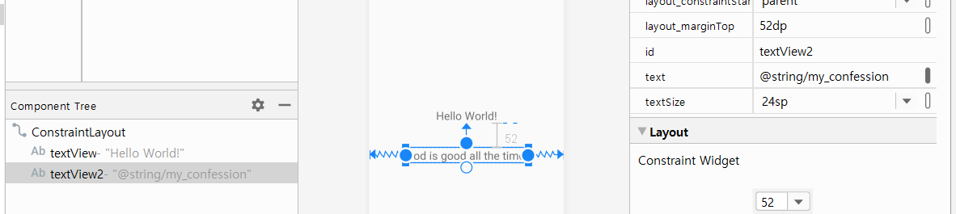
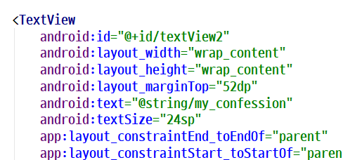
03-1 기본 위젯 자세히 공부하기: 텍스트뷰 실습
이제 레이아웃 xml 파일을 작성하여 새로 추가한 <string> 태그 안의 문자열을 테스트뷰에서 보여 주려고 합니다
[activity_main.xml]탭을 클릭하고 [Design]화면에서 텍스트뷰를 하나 추가하십시오.
오른쪽 텍스트뷰 속 성창에서 text속성을 찾아서 @string/my_confession이라고 입력하세요. 그러면, strings.xml 파일에 입력한 <string> 태그 문자열이 텍스브뷰에 나타납니다.
혹은 [Pick a resource] 버튼을 클릭하여 나타나는 대화상자에서 선택할 수 있습니다.
자바 코드에서는 다음과 같이 참조하여 사용할 수 있습니다.
(Pick a resource]
[activity_main.xml]

Slide 5
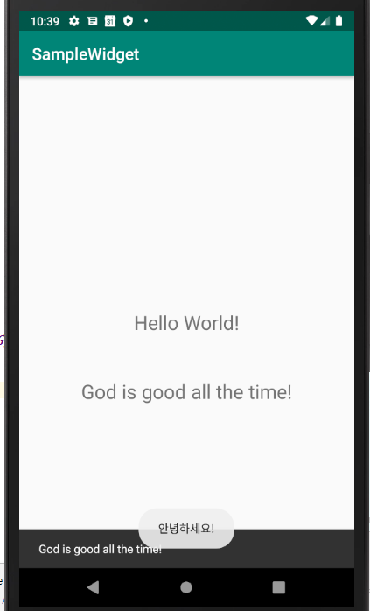
03-1 기본 위젯 자세히 공부하기: 텍스트뷰 실습
자바 코드에서는 다음과 같이 참조하여 사용할 수 있습니다.
텍스트뷰 실습 계속:
[Hello World!] 텍스트뷰를 클릭했을 때, "안녕하세요!"와 "God is good all the time!" 이 각각 Toast 와 Snackbar 에 나타나도록 /values/strings.xml 에 있는 문자열을 사용하여 구현하십시오.
또한 setOnClicklistener() 를 사용하십시오.
Toast.makeText(getApplicationContext(), R.string.greeting, Toast.LENGTH_LONG).show();
Snackbar.make(v, R.string.my_confession, Snackbar.LENGTH_LONG).show();

Slide 6
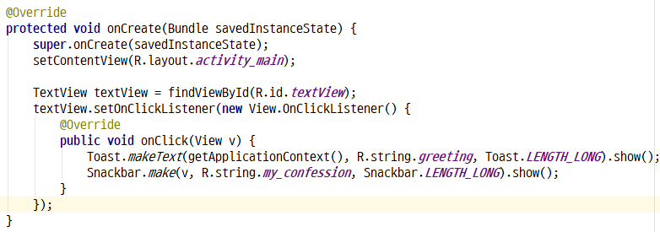
03-1 기본 위젯 자세히 공부하기: 텍스트뷰 실습
자바 코드에서는 다음과 같이 참조하여 사용할 수 있습니다.
텍스트뷰 실습 계속:
[Hello World!] 텍스트뷰를 클릭했을 때, "안녕하세요!"와 "God is good all the time!" 이 각각 Toast 와 Snackbar 에 나타나도록 /values/strings.xml 에 있는 문자열을 사용하여 구현하십시오.
또한 setOnClicklistener() 를 사용하십시오.
Toast.makeText(getApplicationContext(), R.string.greeting, Toast.LENGTH_LONG).show();
Snackbar.make(v, R.string.my_confession, Snackbar.LENGTH_LONG).show();

Slide 7
03-1 기본 위젯 자세히 공부하기: 텍스트뷰 자세히 살펴보기
안드로이드에서 다국어를 지원하는 방식:
병렬 리소스 로딩(Parallel Resource Loading)방식을 사용합니다.
예를 들어 영어와 한국어를 지원하는 앱을 만들고 싶다면, 다음과 같이 /app/res/ 폴더 안에 두 개의 폴더를 만든 다음, 그 안에 strings.xml파일을 넣어 둡니다.
이런 구조로 만들면, 단말의 설정(Settings) 언어(Languages)가 한국어이면, /app/res/values-ko/strings.xml 문자열이 화면에 표시됩니다.
만약, 단말에 설정된 언어에 해당하는 파일을 찾을 수 없다면, 기본 폴더인 values 폴더 안에 들어 있는 strings.xml 파일이 사용 됩니다.
/app/res/
values-en/strings.xml
values-ko/strings.xml

Slide 8
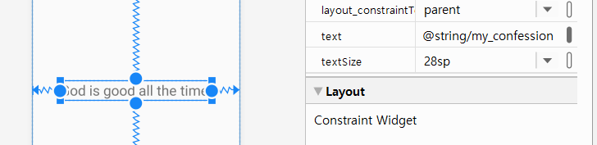
03-1 기본 위젯 자세히 공부하기: 텍스트뷰 자세히 살펴보기
2. 텍스트뷰의 textColor 속성 – 문자열의 색상을 설정합니다.
색상 설정은 일반적으로 #AARRGGBB 포맷을 사용하고 #뒤에 나오는 4종류의 2자리 값은 각각 Alpha, Red, Green, Blue 를 의미합니다.
투명도를 나타내는 Alpha 값은 FF(불투명), 00(투명), 88(반투명)으로 설정할 수 있습니다. 예를 들어, 불투명한 빨간색은 #FFFF0000 가 됩니다.
3. 텍스트뷰의 textSize 속성
textSize 는 문자열의 크기를 설정하는데, 단위는 dp, sp, px를 사용할 수 있습니다.
다음은 앞에서 설정한 문자열을 14sp에서 28sp로 다시 설정한 화면입니다.

Slide 9
03-1 기본 위젯 자세히 공부하기: 텍스트뷰 자세히 살펴보기
4. textStyle
"normal", "bold", "italic" 등의 값을 지정할 수 있습니다.
5. typeFace
문자열의 폰트를 설정합니다. 기본적으로 제공하는 "normal", "sans", "serif", "monospace" 설정할 수 있습니다.
6. maxLines
텍스트뷰에서 표시하는 문자열의 최대 줄 수를 설정합니다. 한 줄로만 표시하고 싶을 때는 값을 1로 설정하면 됩니다. 이 때, 한 줄을 넘어가는 내용은 나타나지 않습니다.

Slide 10
03-1 기본 위젯 자세히 공부하기: 버튼 자세히 살펴보기
버튼은 사용자가 클릭하면 반응하는 위젯입니다.
그런데, 버튼은 텍스트뷰를 상속하여 정의되었기 때문에, 텍스트뷰의 속성도 그대로 가지고 있습니다. 예를 들어, text, textColor, textSize등이 동일하게 있습니다.
버튼의 종류에는 기본 버튼, 체크 박스, 라디오 버튼 등이 있고, 버튼 위젯에서 발생한 이벤트를 처리하는 방법은 OnClickListener 를 정의해서 버튼에 설정하는 것입니다.
체크 박스와 라디오 버튼은 단순한 클릭 이벤트로 처리하는 것이 아니라 상태 값을 저장하고 선택/해제 상태를 표시할 수 있습니다. 이런 작업이 가능한 CompoundButton클래스는 다음과 같은 메소드가 있습니다.
만약 버튼의 상태가 바뀌는 것을 알고 싶다면, 다음 메소드를 재정의하여 사용합니다.
라디오 버튼은 하나의 옵션(버튼)이 선택되면, 다른 옵션(버튼)은 선택이 해제 되어야 합니다. 이런 기능을 구현하기 위하여 RadioGroup을 이용해 라디오 버튼을 하나의 그룹으로 묶어 줍니다.
public boolean isChecked()
public void setChecked (boolean checked)
public void toggle()
void onCheckedChanged(CompoundButton buttonView, Boolean isChecked)

Slide 11
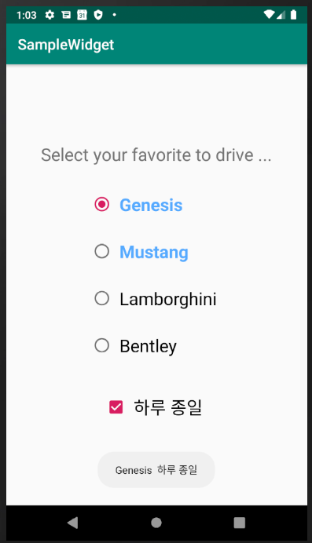
03-1 기본 위젯 자세히 공부하기: 버튼 자세히 살펴보기
버튼 실습:
기본 버튼과 라디오 버튼, 그리고 체크 박스를 적용하기 위해 /app/res/layout 폴더 안에 button.xml 파일을 만드세요.
/app/res/layout 폴더에서 우클릭하여 [new] → [layout resource file]
File name: button, Root element: LinearLayout으로 설정하면 됩니다.
[Design] 탭에서 버튼과 라디오 버튼, 체크 박스 등을 다음 화면과 같이 과 같이 구성하여 보십시오.
[Text] 탭의 코드도 살펴보십시오.
각 라디오 버튼 마다 padding 8dp, layout margin 8dp 를 갖도록 하십시오.
초기 조건은 "Genesis"과 "하루 종일" 선택된 상황으로 시작하십시오
앱을 시작하자마자 현재 선택을 Toast 로 보여 줍니다.
선택을 바꿀 때마다 새로운 선택을 Toast 로 보여 줍니다.

Slide 12
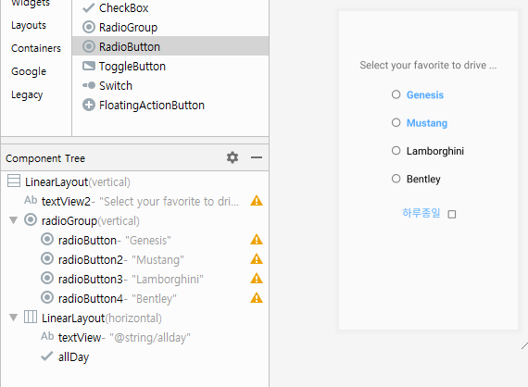
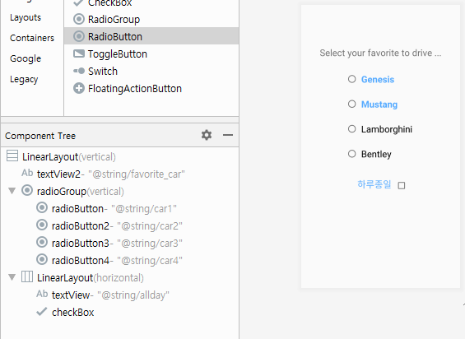
03-1 기본 위젯 자세히 공부하기: 버튼 자세히 살펴보기
추가적으로 노란색으로 표시된 경고가 있다면, 그것들을 없이하는 작업도 병행하십시오.

Slide 13
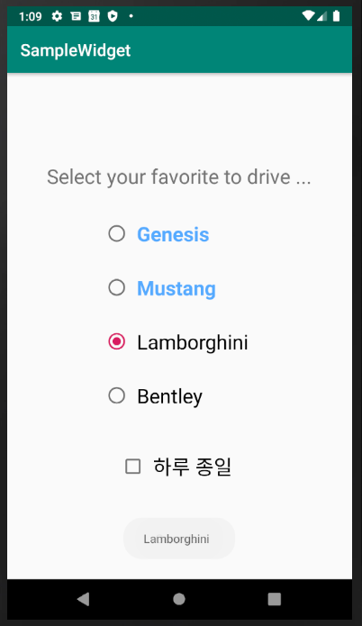
03-1 기본 위젯 자세히 공부하기: 버튼 자세히 살펴보기
버튼 실습:
에뮬레이터에 잘 보이나요?
만약, 잘 보이지 않는다면, button.xml을 첫화면으로 등록하지 않은 것입니다.
MainActivity.java파일에서
activity_main.xml 대신에 즉 R.layout.activity_main 대신에 button.xml을 호출하게 하도록 R.layout.button 을 사용해야 합니다.
앞에서 작업했던, Toast/Snackbar 코드를 Comments로 만들어 두거나 삭제하십시오.
라디오 버튼이 어떻게 작동하는지 확인해 보세요. 체크 버튼 선택 혹은 해제가 가능해야 합니다.

Slide 14
03-1 기본 위젯 자세히 공부하기: 버튼 자세히 살펴보기
버튼 실습: 참고가 될만한 소스 코드의 일부분입니다.
public class MainActivity extends AppCompatActivity {
RadioButton radioButton;
RadioGroup radioGroup;
CheckBox checkBox;
...
radioGroup = (RadioGroup) findViewById(R.id.radioGroup);
radioGroup.setOnCheckedChangeListener(new RadioGroup.OnCheckedChangeListener() {
@Override
public void onCheckedChanged(RadioGroup group, int checkedId) {
display_message();
}
});
...
checkBox.setOnClickListener(new View.OnClickListener() {
@Override
public void onClick(View v) {
display_message();
}
}) ;
...

Slide 15
03-1 기본 위젯 자세히 공부하기: 에디트 텍스트 자세히 살펴보기
입력상자의 역할을 하는 EditText는 사용자에게 값을 입력 받을 때 사용합니다.
글자를 입력하려고 커서를 옮기면 키패드가 화면에 나타납니다. 한글, 영문, 숫자 등 입력하는 문자의 유형도 다양합니다.
입력하는 문자의 유형을 저장할 수 있을까요? inputType 속성으로 설정할 수 있습니다.

Slide 16
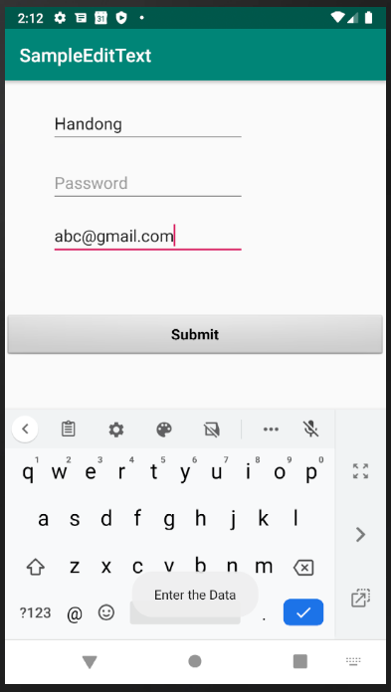
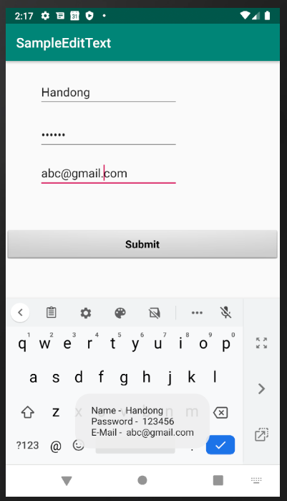
03-1 기본 위젯 자세히 공부하기: 에디트 텍스트 자세히 살펴보기
에디트 텍스트 실습:
SampleEditText 프로젝트를 시작하고 패키지 이름은 edittext 으로 레이아웃을 여러분의 favorite 으로 설정하십시오.
Name, Password, Email 을 입력을 받습니다.
사용자가 입력하기 전에는 hint 속성을 이용하여, Name, Password, Email을 흐리게 보여줍니다.
inputType 속성을 사용하십시오.
세 곳의 정보가 다 채워지지 않았을 때, Submit 버튼 클릭이 일어나면, "Enter the Data" 메시지를 Toast로 띄웁니다.
세 공의 정보가 모두 채워졌을 한 줄에 하나씩 석 줄로 Toast로 보여줍니다.
사용자가 입력을 하려고 할 때, 이미 그곳에 데이터가 있다면, 모두 선택(Selected)된 상태로 보여주십시오.

Slide 17
03-1 기본 위젯 자세히 공부하기: 이미지뷰와 이미지 버튼 자세히 살펴보기
이미지뷰와 이미지 버튼은 이미지를 화면에 표시할 때 사용하는 가장 간단한 위젯입니다.
두 위젯의 차이점은 버튼처럼 사용할 수 있다는 점 이외에는 없으므로 이미지뷰를 중심으로 설명합니다.
이미지뷰에 이미지를 나타내려면, /app/res/drawable 폴더에 이미지를 저장한 후, src 속성값을 다음과 같은 방법으로 지정하면 됩니다.
@drawable/이미지파일명
그 외에 이미지뷰의 속성들은 다음과 같습니다.
maxWidth, maxHeight
이미지가 표시되는 최대 폭과 높이를 설정합니다. 이 속성을 설정하지 않으면 원본 이미지 그대로 나타납니다.
tint
이미지뷰에 보이는 이미지의 색상을 설정합니다. 색상은 #AARRGGBB 입니다.
scaleType
이미지뷰의 크기에 맞게 원본 이미지의 크기를 자동으로 늘리거나 줄여서 보여줄 때 사용합니다.
scale하는 방법은 centerCrop. centerInside 등 알고리즘이 있습니다.

Slide 18
03-1 기본 위젯 자세히 공부하기: 이미지뷰와 이미지 버튼 자세히 살펴보기
/app/res/layout/ 폴더에 image.xml 파일을 만든 후에, [Design]탭에서 다음 코드를 보고 화면을 구성해 보십시오.
<?xml version="1.0" encoding="utf-8"?>
<LinearLayout xmlns:android="http://schemas.android.com/apk/res/android"
xmlns:app="http://schemas.android.com/apk/res-auto"
android:orientation="vertical" android:layout_width="match_parent"
android:layout_height="match_parent">
<ImageButton
android:id="@+id/imageButton"
android:layout_width="50dp" android:layout_height="50dp"
android:layout_marginLeft="40dp" android:layout_marginTop="40dp"
android:background="@drawable/ok_btn"
android:contentDescription="ok button"
app:srcCompat="@drawable/ok_btn" />
<ImageView
android:id="@+id/imageView"
android:layout_width="50dp" android:layout_height="50dp"
android:layout_marginLeft="160dp" android:layout_marginTop="160dp"
android:background="@drawable/person"
android:contentDescription="person button"
app:srcCompat="@drawable/person" />
</LinearLayout>

Slide 19
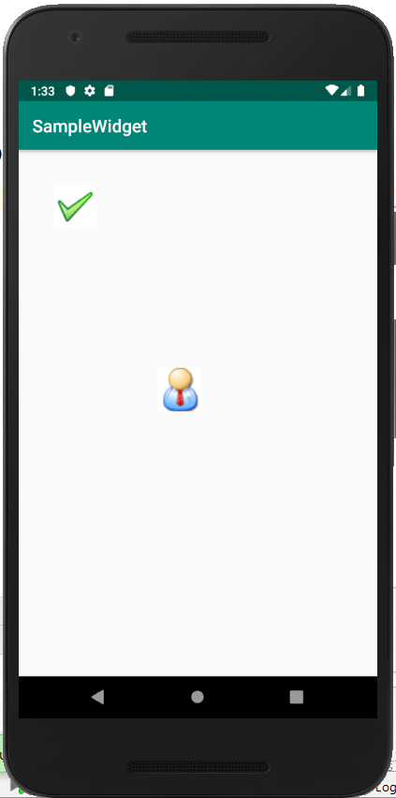
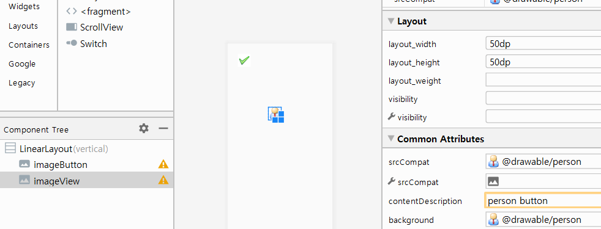
03-1 기본 위젯 자세히 공부하기: 이미지뷰와 이미지 버튼 자세히 살펴보기
이미지뷰:

Slide 20
03-2 드로어블 만들기 – 뷰의 배경 이미지
뷰의 background 속성은 배경색을 설정하거나 이미지 파일을 설정할 때 사용합니다.
그런데 이미지를 배경으로 설정하면 그 이미지는 아무런 변화가 없습니다.
예를 들어 버튼의 배경으로 이미지를 설정하면 버튼이 눌리거나 눌리지 않았을 때를 구분할 수 있어야 하는데 동일한 이미지가 보여 구분할 수가 없는 문제가 생깁니다.
만약 버튼(이미지)이 눌렸을 경우, 눌렸다는 의미로 좀 다른 이미지를 보이게 하려면 어떻게 할까요?
드로어블(Drawable)을 사용하면, 상태에 따라 그래픽이나 이미지가 선택적으로 보이게 할 수 있습니다.

Slide 21
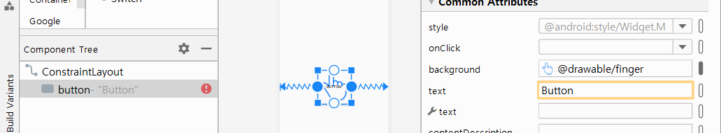
03-2 드로어블 만들기 – 뷰의 배경 이미지
드로어블 실습:
SampleDrawable 프로젝트를 새로 만들고, 패키지 이름은 drawable 로 설정합니다.
activity_main.xml 파일이 열어, 화면 가운데 있는 텍스트뷰를 삭제하고, 새 버튼을 화면 가운데에 추가하십시오.
Hustar-AS/images/finger.png, finger_pressed.png 파일을 /app/res/drawable 폴더에 추가하십시오. 아니면 여러분이 원하는 파일을 추가하십시오.
이 이미지를 화면 가운데 추가한 버튼의 배경으로 설정합니다.
버튼이 선택된 상태에서 오른쪽 속성 창을 보면 background 속성을 찾습니다. 속성 입력창 옆에 있는 [] (Pick a resource] 버튼을 선택하면 대화상자가 나타납니다.
(Pick a resource]버튼
삭제

Slide 22
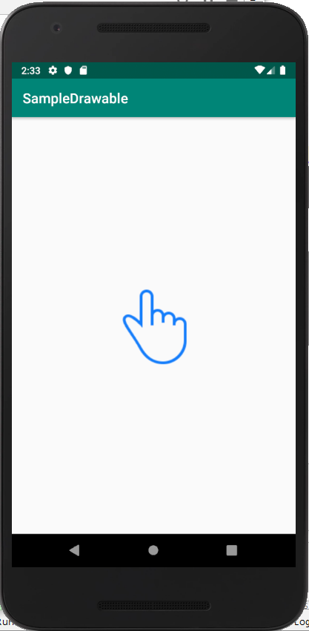
03-2 드로어블 만들기 – 뷰의 배경 이미지
드로어블 실습 계속:
버튼의 text 속성 창에서 Button이라는 글자를 삭제하십시오. 그래야 이미지만 보이는 버튼이 됩니다.
에뮬에이터를 실행하면 다음과 같은 결과를 볼 수 있습니다. 그런데, 버튼을 눌러도 아무런 반응이 없습니다. 그래서, 버튼이 아니라 이미지뷰처럼 느껴집니다.
이제 드로어블을 사용해서 버튼이 눌렸을 때 다른 이미지가 보이도록 만들겠습니다.

Slide 23
03-2 드로어블 만들기 – 드로어블
드로어블:
드로어블은 뷰에 설정할 수 있는 객체이며, 그 위에 그래픽(원, 선 등등)을 그릴 수 있습니다.
드로어블 XML파일은 /app/res/drawable 폴더 안에 넣어 버튼(뷰)의 배경으로 설정할 수 있습니다. 즉 드로어블 폴더 안에 이미지가 아닌 XML파일이 들어가 이미지처럼 설정되는 것입니다.
드로어블에는 다양한 경우에 사용할 수 있는 다양한 기능의 드로어블이 있습니다.
드로어블 | 설명
비트맵 드로어블(BitmapDrawable) | 이미지 파일을 보여줄 때 사용함 비트맵 그래픽 파일을 사용해서 생성함
상태 드로어블(StateListDrawable) | 상태별로 다른 비트맵 그래픽을 참조함
전환 드로어블(TransitionDrawable) | 두 개의 드로어블을 서로 전환할 수 있음
쉐이프 드로어블(ShapeDrawable) | 색상과 그라디이센을 포함하여 도형의 모양을 정의할 수 있음
인셋 드로어블(InsetDrawable) | 지정된 거리만큼 드로어블을 들어서 보여줄 수 있음
클립 드로어블(ClipDrawable) | 레벨 값을 기준으로 다른 드로어블을 클립핑할 수 있음
스케일 드로어블(ScaleDrawable) | 레벨 값을 기준으로 다른 드로어블을 크기를 변경할 수 있음

Slide 24
03-2 드로어블 만들기 – 드로어블
상태 드로어블 만들기
상태 드로어블은 뷰의 상태에 따라 보여줄 뷰의 그래픽을 다르게 저장할 수 있습니다.
/app/res/drawable 폴더에서 우클릭 메뉴가 나오면, [new] → [Drawable Resource File]을 선택하세요.
대화상자가 나오면, File name: finger_drawable.xml 을 입력하고 OK 합니다.
[finger_drawable.xml] 탭에서 열고, 아래와 같이 수정하십시오.
state_ 로 시작하는 속성은 상태를 나타냅니다. 간단한 예로, state_pressed 는 버튼이 눌린 상태, state_focused 는 포거스를 받은 상태를 말합니다.
상태 속성이 설정되지 않은 <item>태그에는 drawable 속성 값으로 @drawable/finger를 입력했으니까 finger.png 이미지가 보이게 됩니다.
이렇게 만든 XML 파일은 뷰의 background 속성으로 설정할 수 있습니다.
activity_main.xml 에서 버튼의 background 속성 값을 @drawable/finger_drawable로 입력하십시오.
<?xml version="1.0" encoding="utf-8"?>
<selector xmlns:android="http://schemas.android.com/apk/res/android">
<item android:state_pressed="true"
android:drawable="@drawable/finger_pressed"/>
<item android:drawable="@drawable/finger" />
</selector>

Slide 25

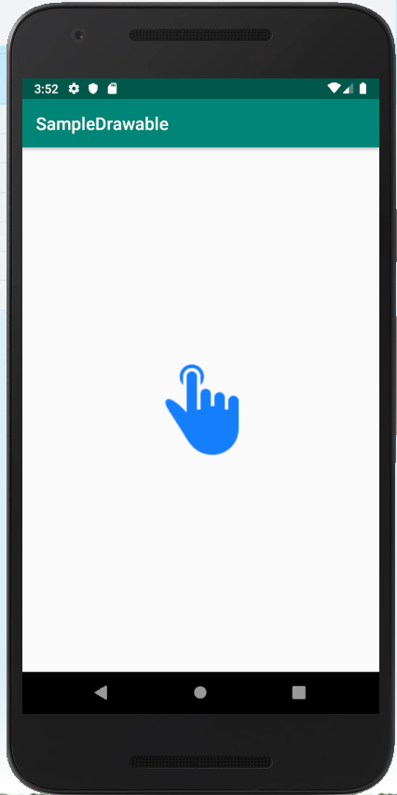
03-2 드로어블 만들기 – 드로어블
상태 드로어블 만들기
이제 버튼을 누르면 다른 이미지가 잠시 보이는 것을 볼 수 있습니다

Slide 26
03-2 드로어블 만들기 – 드로어블
쉐이프 드로어블 만들기
XML로 도형을 그릴 수 있게 하는 Shape Drawable을 만드는 작업을 합니다.
/app/res/drawable 폴더에서 우클릭 메뉴가 나오면, [new] → [Drawable Resource File]을 선택하세요.
대화상자가 나오면, File name: rect_drawable.xml 을 입력하고 OK 합니다.
[rect_drawable.xml] 탭에서 열고, 아래와 같이 수정하십시오.
<?xml version="1.0" encoding="utf-8"?>
<shape xmlns:android="http://schemas.android.com/apk/res/android" android:shape="rectangle">
<size android:width="200dp" android:height="120dp" />
<stroke android:width="1dp" android:color="#0000ff" />
<solid android:color="#aaddff" />
<padding android:bottom="1dp" />
</shape>

Slide 27
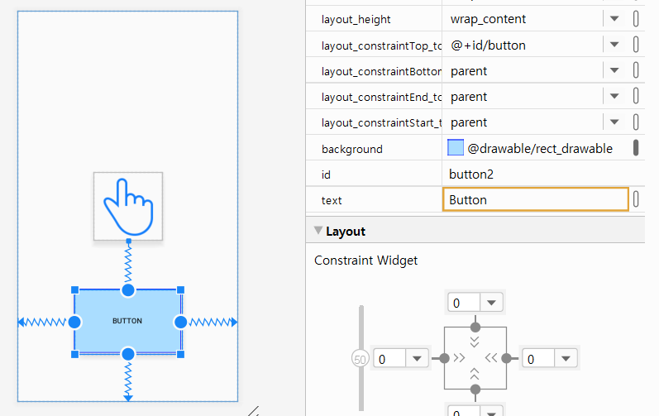
03-2 드로어블 만들기 – 드로어블
쉐이프 드로어블 만들기
이제 rect_drawable.xml 파일을 이용하여 도형을 화면에 표시할 차례입니다.
activity_main.xml 파일을 열고, 디자인 화면에서 새 버튼을 가운데 있는 버튼 아래 중간에 배치하십시오.
버튼 backround 속성을 @drawable/rect_drawable 설정하면, 디자인 화면에서 버튼을 확인할 수 있습니다

Slide 28
03-2 드로어블 만들기 – 드로어블
쉐이프 드로어블 만들기
이제 back_drawable.xml 파일을 이용하여 앱의 배경색에 그라데이션을 줄 수 있습니다.
/app/res/drawable 폴더에 back_drawable.xml 파일을 만들고 다음과 같이 입력하세요.
<?xml version="1.0" encoding="utf-8"?>
<shape xmlns:android="http://schemas.android.com/apk/res/android">
<gradient
android:startColor="#728808"
android:centerColor="#325084"
android:endColor="#254095"
android:angle="90"
android:centerY="0.5"
/>
<corners android:radius="2dp" />
</shape>

Slide 29
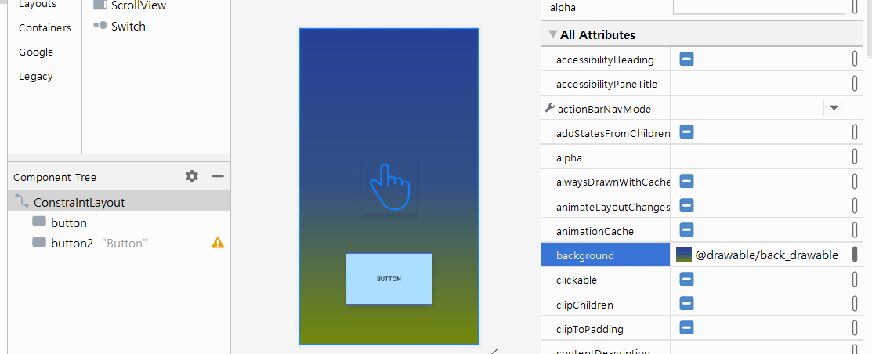
03-2 드로어블 만들기 – 드로어블
쉐이프 드로어블 만들기 계속
active_main.xml 파일을 열고 디자인 화면의 좌측 하단에 있는 Component Tee 창에서 최상위 레이아웃이 ConstraintLayout을 선택합니다.
오른쪽 속성 창에서 background 속성 값을 @drawable/back_drawable로 설정하면, 아래와 같이 화면 전체적인 분위기가 바뀌는 것을 볼 수 있습니다.

Slide 30
03-2 드로어블 만들기 – 드로어블
쉐이프 드로어블 만들기 계속
버튼의 배경을 투명하게 만들어서 버튼의 테두리만 있는 버튼을 만들어 보겠습니다.
<layer-list>태그를 사용하면, 여러 개의 그래픽을 하나의 파일에 넣을 수 있습니다.
/app/res/drawable 폴더에 border_drawable 파일을 만들고, 다음과 같이 수정 하십시오.
<?xml version="1.0" encoding="utf-8"?>
<layer-list xmlns:android="http://schemas.android.com/apk/res/android">
<item>
<shape android:shape="rectangle">
<stroke android:width="1dp" android:color="#BE55DA" />
<solid android:color="#00000000" />
</shape>
</item>
<item android:top="1dp" android:bottom="1dp"
android:right="1dp" android:left="1dp">
<shape android:shape="rectangle">
<stroke android:width="1dp" android:color="#FF55DA" />
<solid android:color="#00000000" />
</shape>
</item>
</layer-list>

Slide 31
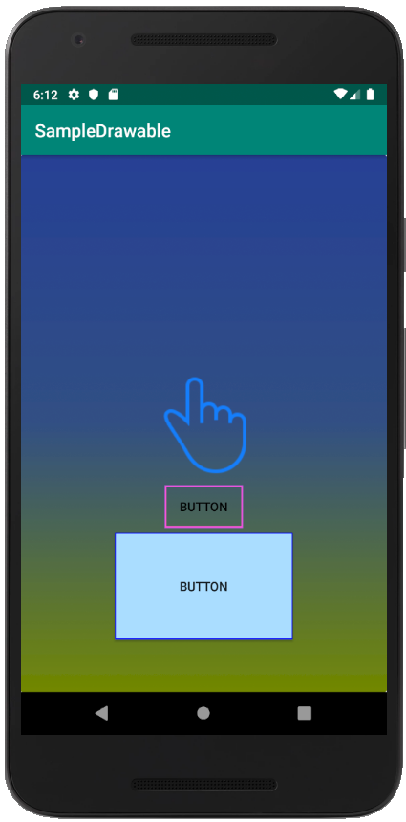
03-2 드로어블 만들기 – 드로어블
쉐이프 드로어블 만들기 계속
드로어블을 만들었으니, 이제 화면에 추가할 차례입니다.
activity_main.xml 파일을 열고 디자인 화면에서 가운데 버튼의 위쪽에 새로운 버튼을 추가하세요
버튼의 background 속성 값을 @drawable/border_drawable 로 설정하십시오.

Slide 32
03-3 이벤트 처리 이해하기– 이벤트 처리 방식
안드로이드 이벤트는 윈도우 이벤트와 좀 다른데, 한 가지 예를 보면, Touch Event를 가장 많이 사용합니다. Key Event, Click Event 등이 있으며, 많이 사용되는 이벤트를 잘 이해하고 처리하는 것이 중요합니다.
예를 들어, 버튼 태그에 onClick 속성을 추가하면 버튼을 클릭했을 때 발생하는 이벤트를 처리할 수 있습니다.
이 속성 값에 소스 코드에서 정의할 메소드 이름을 넣으면 됩니다. 이렇게 하면, 버튼에 발생하는 클릭 이벤트를 속성 값에 지정한 메소드로 전달 할 수 있습니다.
XML이 아니라 소스 코드에서 이벤트를 처리하도록 하려면, 버튼의 setOnClickListener() 메소드를 이용해 리스너를 설정할 수 있습니다.

Slide 33
03-3 이벤트 처리 이해하기– 이벤트 처리 방식
다른 말로 버튼에서 발생하는 이벤트는 어느 객체이든지 받아서 처리할 수 있는데, 미리 그러한 이벤트를 받겠다고 등록을 해두면 됩니다.
그러면, 버튼에서 이벤트가 발생할 때, 미리 등록할 때 정의해 놓은 메소드를 호출해줍니다. 예를 들면, 아래와 같은 이벤트에 대해 청취(Listen)하겠다고 할 수 있습니다.
boolean onTouchEvent(MotionEvent event)
boolean onKeyDown(int keyCode, KeyEvent event)
boolean onKeyUp(int keyCode, KeyEvent event)
다음은 Listener들은 모두 Listener Interface 즉 이벤트 발생시 실행할 메소드를 구현하도록 만들어져 있습니다.
View.OnTouchListener : boolean onTouch(View v, MotionEvent event)
View.OnKeyListener : boolean onKey(View v, int keyCode, KeyEvent event)
View.OnClickListener: boolean onClick(View v)
View.OnFocusChangeListener: void onFocusChange(View v, Boolean hasFocus)

Slide 34
03-3 이벤트 처리 이해하기– 이벤트 처리 방식
대표적인 이벤트를 유형별로 정리하면 다음과 같습니다.
이벤트 유형 | 설명
터치 이벤트 | 화면을 손가락으로 누를 때 발생하는 이벤트
키 이벤트 | 키패드나 하드웨어 버튼을 누를 때 발생하는 이벤트
제스처 이벤트 | 터치 이벤트 중에서 스크롤과 같이 일정 패턴으로 구분되는 이벤트
포커스 | 뷰마다 순서대로 주어지는 포거스
화면 방향 전환 | 화면의 방향이 가로와 세로로 바뀜에 따라 발생하는 이벤트

Slide 35
03-3 이벤트 처리 이해하기– 이벤트 처리 방식
터치 이벤트 중에서도 일정한 패턴 즉 손가락으로 좌우/상하로 스크롤 할 때 같은 패턴을 제스처라고 합니다.
제스처 이벤트는 터치 이벤트를 받은 후에, 한 번 체크를 더 하는 것인데, 제스처 이벤트에서 한 번에 간단히 처리가 가능한 이벤트들이 다음과 같이 많이 있습니다.
제스처 이벤트를 통해 처리할 수 있는 이벤트:
제스처 이벤트로 처리할 수 있는 유형을 보면, 단순히 터치 이벤트를 처리할 때보다 좀 더 복잡한 기능을 쉽게 처리할 수 있습니다.
메소드 | 이벤트 유형 설명
onDown() | 화면이 눌렸을 경우
onSinglePress() | 화면이 눌렸다 떼어지는 경우
onSingleTapUp() | 화면이 한 손가락으로 눌렸다 떼어지는 경우
onSingleTapConfirmed() | 화면이 한 손가락으로 눌려지는 경우
onDoubleTap(), | 화면이 두 손가락으로 눌려지는 경우
onDoubleTapEvent(), onScroll(), onFling(), onLongPressed() 등등

Slide 36
03-3 이벤트 처리 이해하기– 이벤트 처리 방식
터치 이벤트 처리하기 실습:
SampleEvent 프로젝트를 새로 만들고, 패키지 이름은 event 로 설정합니다.
activity_main.xml 파일을 열고, 디자인 화면에서 최상위 레이아웃을 LinearLayout으로 설정합니다. LinearLayout 이 세로 방향으로 뷰를 쌓도록 orientation 속성 값을 vertical로 설정합니다.
화면 안에 있는 텍스트뷰는 삭제하고 팔레트의 widgets에서 두 개의 View를, containers에서 한 개의 ScrollView를 추가하세요. 세 개의 뷰가 순서대로 화면 공간을 차지하도록 합니다.
ScrollView 안에 들어 있는 LinearLayout 안에 TextView를 넣어 글자가 보이게 만듭니다.
ScrollView 안에 LinearLayout이 보이지 않나요? 이 경우에는 팔레트와 Component Tree 창 사이에 있는 구분선을 약간 끌어당기면 Component Tree가 새로 고침이 되면서 제대로 표시됩니다.
세 개의 layout_height 속성 값을 모두 0dp로 설정하고, layout_weight 속성 값은 1으로 설정하십시오. 그러면, 세 개의 뷰가 세로 방향으로 공간을 3분할하여 동등하게 나눠 갖습니다.
다음 쪽의 디자인 화면을 참고하세요.

Slide 37
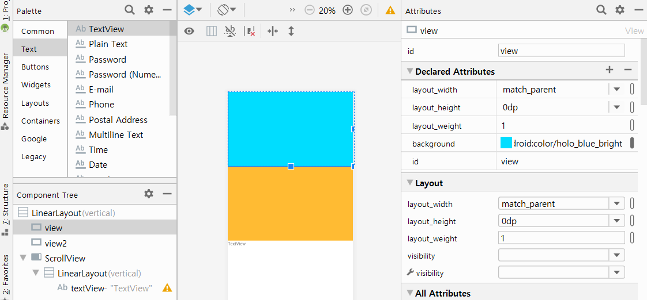
03-3 이벤트 처리 이해하기– 이벤트 처리 방식
With layout_weight you can specify a size ratio between multiple views. For example, you have a MapView and a table which should show some additional information to the map. The map should use 3/4 of the screen and table should use 1/4 of the screen. Then you will set the layout_weight of the map to 3 and the layout_weight of the table to 1.
To get it work you also have to set the height or width (depending on your orientation) to 0px.

Slide 38
03-3 이벤트 처리 이해하기– 이벤트 처리 방식
activity_main.xml (ScrollView 부분)
...
android:background="@android:color/holo_orange_light" />
<ScrollView
android:layout_width="match_parent"
android:layout_height="0dp"
android:layout_weight="1">
<LinearLayout
android:layout_width="match_parent"
android:layout_height="wrap_content"
android:orientation="vertical">
<TextView
android:id="@+id/textView"
android:layout_width="match_parent"
android:layout_height="wrap_content" />
</LinearLayout>
</ScrollView>
</LinearLayout>

Slide 39
03-3 이벤트 처리 이해하기– 이벤트 처리 방식
터치 이벤트 처리하기 실습 계속하기:
TextView의 text 속성값은 삭제하고, 첫째 뷰의 id는 view, 둘째 뷰의 id는 view2인 것을 확인하십시오.
그러면, XML 레이아웃을 완성했음으로, MainActivity.java 파일을 열고 다음 코드를 입력하십시오.
public class MainActivity extends AppCompatActivity {
TextView textView;
@Override
protected void onCreate(Bundle savedInstanceState) {
super.onCreate(savedInstanceState);
setContentView(R.layout.activity_main);
textView = findViewById(R.id.textView);
View view = findViewById(R.id.view);
view.setOnTouchListener(new View.OnTouchListener() {
// 여기에 들어갈 코드 onTouch()는 다음 쪽에 있습니다.
});
}
public void println(String data) {
textView.append(data + "\n");
}
}
화면 위에 배치한 뷰(id=view)를 findViewbyId()로 찾아 참조한 후, setOnTouchListener()메소드를 호출하여 리스너를 등록합니다

Slide 40
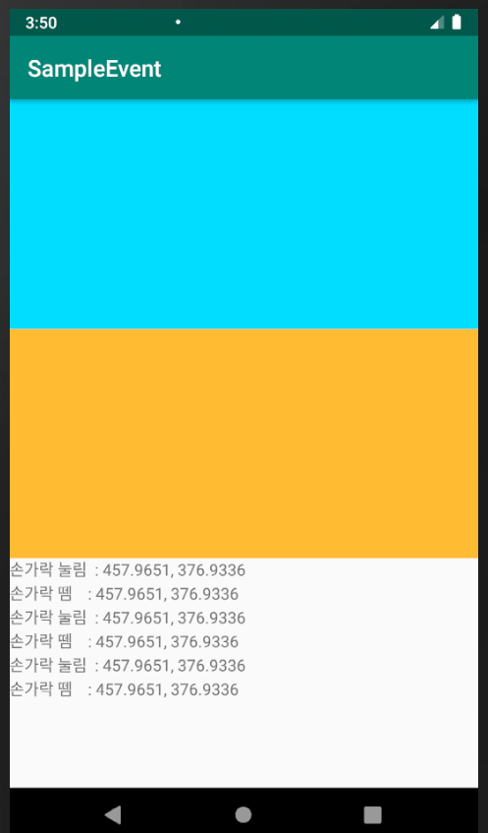
03-3 이벤트 처리 이해하기– 이벤트 처리 방식
터치 이벤트 처리하기 실습 계속하기:
@Override
public boolean onTouch(View view, MotionEvent motionEvent) {
int action = motionEvent.getAction();
float curX = motionEvent.getX();
float curY = motionEvent.getY();
if (action == MotionEvent.ACTION_DOWN) {
println("손가락 눌림 : " + curX + ", " + curY);
} else if (action == MotionEvent.ACTION_MOVE) {
println("손가락 움직임: " + curX + ", " + curY);
} else if (action == MotionEvent.ACTION_UP) {
println("손가락 뗌 : " + curX + ", " + curY);
}
return true;
}
new 연산자로 리스너 객체를 생성하여 그 객체를 전달하면 이것을 등록하게 됩니다.
그러면, 뷰 터치가 일어났을 때, 이 리스너 객체의 onTouch()가 자동 호출 됩니다.

Slide 41
03-3 이벤트 처리 이해하기– 이벤트 처리 방식
터치 이벤트 처리하기 실습 계속하기:
메시지가 한 번만 print되나요?
textview의 size 속성이 0 or 1이 아닌지 체크해보세요. 이 속성은 multi-line 이어야 합니다.
메시지 라인이 더해지면, 저절로 scrolling이 되나요?
auto-scrolling이 되도록 println()에 코드 한 줄을 좀 더해주면 됩니다.

Slide 42
03-3 이벤트 처리 이해하기– 이벤트 처리 방식
제스처 이벤트 처리하기:
제스처 이벤트를 처리해주는 클래스는 GestureDetector이며, 이 객체를 만들고 터치 이벤트를 전달하면, GestureDetector객체에서 각 상황에 맞는 메소드를 호출합니다.
제스처 이벤트 실습:
둘째 뷰를 터치했을 때 제스처 이벤트로 처리하도록 onCreate()메소드 안에 다음 코드를 추가하십시오.
GestureDetector detector; 코드 상단에 객체를 선언합니다.
다음 페이지는 있는 코드는 onCreate() 메소드 안에 추가하십시오.
public class MainActivity extends AppCompatActivity {
TextView textView;
GestureDetector detector;
@Override
protected void onCreate(Bundle savedInstanceState) {
super.onCreate(savedInstanceState);
setContentView(R.layout.activity_main);
... 중략...

Slide 43
03-3 이벤트 처리 이해하기– 이벤트 처리 방식
onCreate() 메소드 안에 다음 코드를 추가하십시오.
detector = new GestureDetector(this, new
GestureDetector.OnGestureListener() {
public boolean onDown(MotionEvent motionEvent) {
println("onDown() 호출됨.");
return true;
}
public void onShowPress(MotionEvent motionEvent) {
println("onShowPress() 호출됨.");
}
public boolean onSingleTapUp(MotionEvent motionEvent) {
println("onSingleTapUp() 호출됨.");
return true;
}
public boolean onScroll(MotionEvent motionEvent, MotionEvent motionEvent1, float v, float v1) {
println("onScroll() 호출됨 : " + v + ", " + v1);
return true;
}

Slide 44
03-3 이벤트 처리 이해하기– 이벤트 처리 방식
public void onLongPress(MotionEvent motionEvent) {
println("onLongPress() 호출됨.");
}
public boolean onFling(MotionEvent motionEvent,
MotionEvent motionEvent1, float v, float v1) {
println("onFling() 호출됨 : " + v + ", " + v1);
return true;
}
});
View view2 = findViewById(R.id.view2);
view2.setOnTouchListener(new View.OnTouchListener() {
@Override
public boolean onTouch(View view, MotionEvent motionEvent) {
detector.onTouchEvent(motionEvent);
return true;
}
});
둘째 뷰(id=view2)는 OnTouchListener객체를 설정합니다. 그래서, 둘째 뷰를 터치하면 자동으로 onTouch()메소드가 호출 됩니다.
onTouch()메소드 안에서는 Gesture Detector객체의 onTouchEvent메소드를 호출하면서, MotionEvent 객체를 전달합니다.
그러면, GestureDetector 객체가 자기 안에 정의된 메소드를 호출합니다.

Slide 45
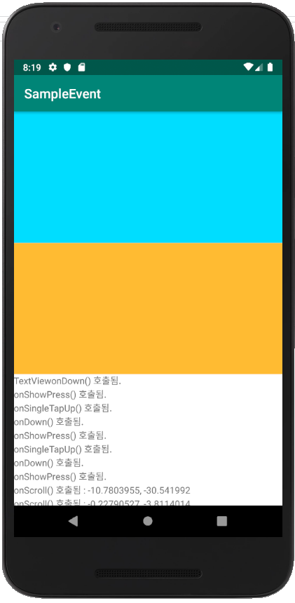
03-3 이벤트 처리 이해하기– 이벤트 처리 방식
제스처 이벤트 실습:
// function to append a string to a TextView
// as a new line and scroll to the bottom if needed
private void println(String msg) {
textView.append(msg + "\n"); // append the new string
scrollView.fullScroll(View.FOCUS_DOWN); // for automatic scrolling
}

Slide 46
03-4 토스트, 스낵바, 대화상자 사용하기
토스트(Toast)
간단한 메시지를 잠깐 보여주었다가 없어지는 뷰로 엡 위에 떠 있는 뷰라고 할 수 있습니다.
토스트는 포커스를 받지 않아 간단하게 사용할 수 있으며, 앱이 화면에서 사라지더라도 필요한 메시지가 그대로 표시되므로 디버깅의 목적으로 자주 사용합니다.
토스트 메시지를 만들어 보여주는 전형적인 방법은 다음과 같습니다.
Context 객체는 일반적으로 Context 클래스를 상속한 엑티비티를 사용할 수 있습니다. 대개의 경우, this를 사용하면 됩니다.
Toast.makeText(Context context, String message, int duration).show()

Slide 47
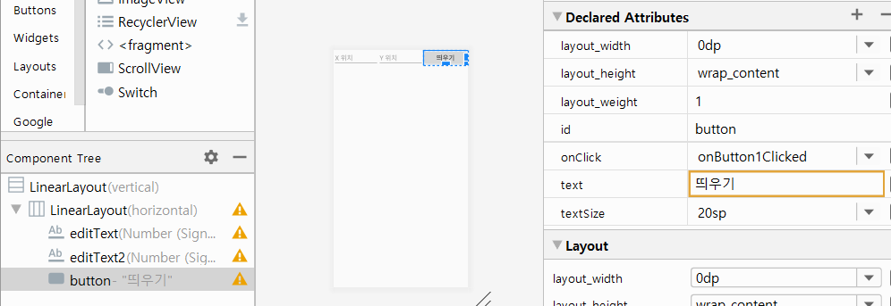
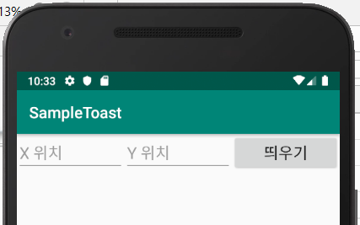
03-4 토스트, 스낵바, 대화상자 사용하기
토스트(Toast) 실습
토스트가 항상 보이는 화면 하단이 아니라 임의의 위치 좌표를 지정해서 보여주는 실습을 합니다.
새로운 SampleToast 프로젝트를 시작하고, activity_main.xml 파일을 열고, 다음 코드를 입력하거나 디자인 화면에서 만들어 보세요.
최상위 레이아웃을 LinearLayour으로 수정합니다.
두 개의 edittext 뷰를 넣습니다. edittext 의 inputType 속성을 numberSigned로 지정하여 양수로 된 숫자만 입력할 수 있도록 만들어 줍니다.
버튼을 눌렀을 때, MainActivity 클래스의 onButton1Clicked 메소드가 호출되도록 onClick 속성을 설정합니다.

Slide 48
03-4 토스트, 스낵바, 대화상자 사용하기: 토스트(Toast) 실습
activity_main.xml
<?xml version="1.0" encoding="utf-8"?>
<LinearLayout xmlns:android="http://schemas.android.com/apk/res/android"
android:layout_width="match_parent"
android:layout_height="match_parent"
android:orientation="vertical">
<LinearLayout
android:layout_width="match_parent"
android:layout_height="wrap_content"
android:orientation="horizontal">
<EditText
android:id="@+id/editText"
android:layout_width="0dp"
android:layout_height="wrap_content"
android:layout_weight="1"
android:hint="X 위치"
android:inputType="numberSigned"
android:textSize="20sp" />

Slide 49
03-4 토스트, 스낵바, 대화상자 사용하기: 토스트(Toast) 실습
activity_main.xml
<EditText
android:id="@+id/editText2"
android:layout_width="0dp"
android:layout_height="wrap_content"
android:layout_weight="1"
android:hint="Y 위치"
android:inputType="numberSigned"
android:textSize="20sp" />
<Button
android:id="@+id/button"
android:layout_width="0dp"
android:layout_height="wrap_content"
android:layout_weight="1"
android:onClick="onButton1Clicked"
android:text="띄우기"
android:textSize="20sp" />
</LinearLayout>
<Button
android:id="@+id/button2"
android:layout_width="match_parent"
android:layout_height="wrap_content"
android:onClick="onButton2Clicked"
android:text="모양 바꿔 띄우기" />
<Button
android:id="@+id/button3"
android:layout_width="match_parent"
android:layout_height="wrap_content"
android:onClick="onButton3Clicked"
android:text="스낵바 띄우기" />
</LinearLayout>

Slide 50
03-4 토스트, 스낵바, 대화상자 사용하기: 토스트(Toast) 실습
public class MainActivity extends AppCompatActivity {
EditText editText;
EditText editText2;
@Override
protected void onCreate(Bundle savedInstanceState) {
super.onCreate(savedInstanceState);
setContentView(R.layout.activity_main);
editText = findViewById(R.id.editText);
editText2 = findViewById(R.id.editText2);
}
public void onButton1Clicked(View v) {
try {
Toast toastView = Toast.makeText(this, "위치가 바뀐 토스트 메시지입니다.", Toast.LENGTH_LONG);
int xOffset = Integer.parseInt(editText.getText().toString());
int yOffset = Integer.parseInt(editText2.getText().toString());
toastView.setGravity(Gravity.TOP | Gravity.TOP, xOffset, yOffset);
toastView.show();
} catch (NumberFormatException e) {
e.printStackTrace();
}
}
}
MainActivity.java

Slide 51
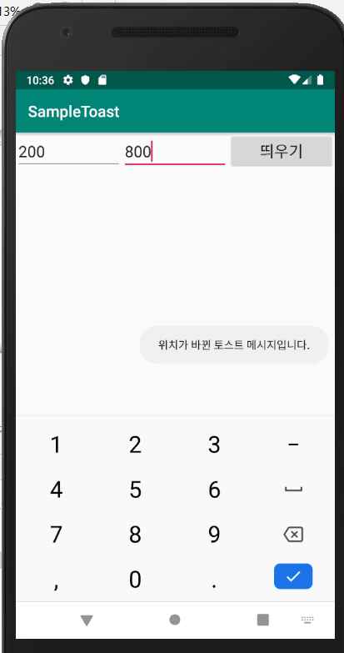
03-4 토스트, 스낵바, 대화상자 사용하기: 토스트(Toast) 실습
두 개의 edittext에 입력된 정수는 각각 xOffset, yOffset으로 토스트의 위치를 지정하는 데 사용됩니다.
setGravity() 메소드로 위를 지정한 다음 show()메소드를 호출하여 시각화 합니다.
만약 첫째 파라미터 값을 Gravity.CENTER로 하면 위치를 설정하는 기준을 가운데로 하여 조정합니다.
다음은 앱을 실행하여 값을 입력한 후 [띄우기] 버튼을 눌렀을 때의 화면입니다.

Slide 52
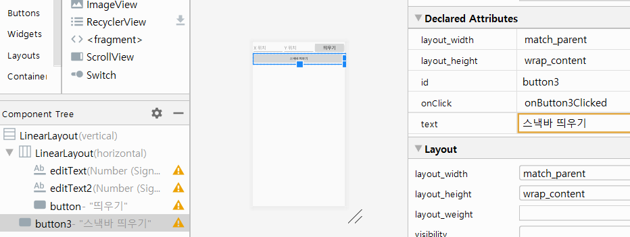
03-4 토스트, 스낵바, 대화상자 사용하기
스낵바(Snackbar)
간단한 메시지를 보여주기 위해 토스트 대신 스낵바를 사용할 수도 있습니다.
스낵바(Snackbar) 실습:
XML 레이아웃 파일에 Design화면에서 새 버튼을 추가합니다.
<Button
android:id="@+id/button3"
android:layout_width="match_parent"
android:layout_height="wrap_content"
android:onClick="onButton3Clicked"
android:text="스낵바 띄우기" />

Slide 53
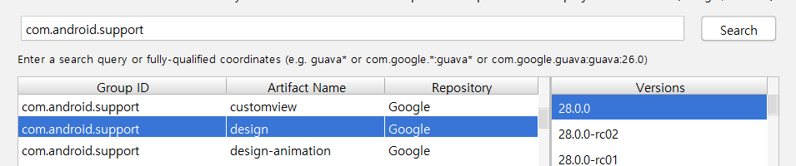
03-4 토스트, 스낵바, 대화상자 사용하기
스낵바(Snackbar) 실습:
MainActivity.java 파일을 열고 onButton3Clicked() 메소드를 추가합니다.
Snackbar 가 빨간색으로 나타나죠? 자바 컴파일러가 Snackbar이름을 찾을 없어서 그렇습니다.
스낵바는 외부 라이브러리이기 때문에 안스 창 상단의 [File → Project Structure ..] 선택합니다.
대화상자가 보이면 왼쪽에서 Dependencies] 탭을 누르고, 다시 [app]을 선택합니다.
프로젝트에서 사용하는 외부 라이브러리 목록이 표시됩니다. 새로운 라이브러리를 추가하기 위해 + 를 선택합니다.
작은 팝업 메뉴가 보이면 [Library Dependencies] 메뉴를 선택합니다.
Step 1에서 com.android.support 을 입력하여 Search 하고, design 선택하고 OK합니다.
public void onButton3Clicked(View v) {
Snackbar.make(v, "스낵바입니다.", Snackbar.LENGTH_LONG).show();
}

Slide 54
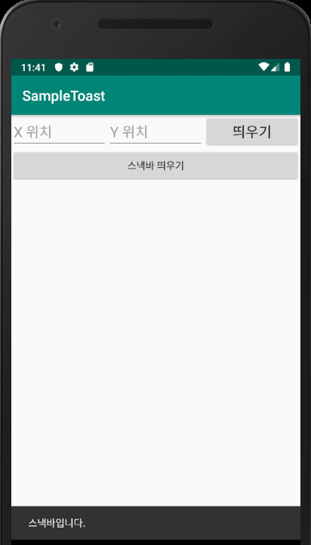
03-4 토스트, 스낵바, 대화상자 사용하기
스낵바(Snackbar) 실습 계속
앱을 실행하고 [스낵바 띄우기]를 클릭하면 화면 아래쪽에서 메시지가 올라왔다가 사라집니다.

Slide 55
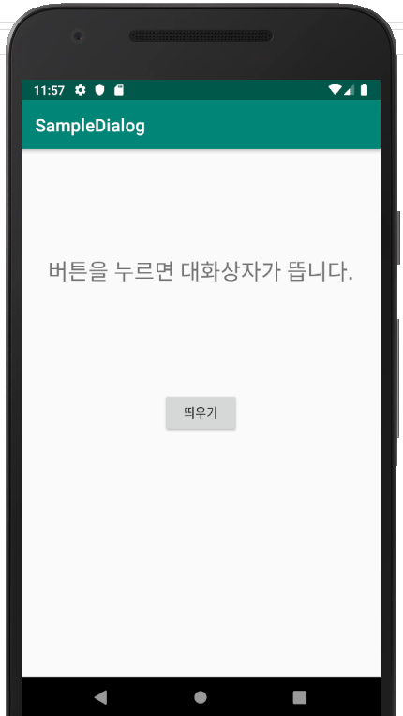
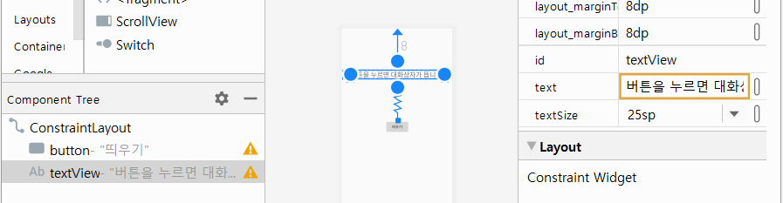
03-4 토스트, 스낵바, 대화상자 사용하기
알림 대화상자(Dialog)
알림 대화상자는 사용자에게 확인을 받거나 일방적으로 '예 혹은 '아니오" 선택하게 할 때 사용합니다.
알림 대화상자(Dialog) 살습:
새로운 SampleDialog 프로젝트를 만들고 패키지는 dialog로 설정합니다.
activity_main.xml 파일에 TextView 하나와 버튼 하나를 추가 합니다.
텍스트뷰에는 '버튼을 누르면 대화상자가 뜹니다"라는 글자가 보이게 하고, 버튼에는 "띄우기"라는 글자가 보이도록 합니다. 텍스트뷰의 글자크기는 24sp로 설정합니다.
버튼 id는 button, 텍스트뷰 id는 textView 로 자동 부여되었는지 다시 한 번 확인합니다.

Slide 56
03-4 토스트, 스낵바, 대화상자 사용하기
알림 대화상자(Dialog) 실습 계속: MainActivity.java 코드입니다.
public class MainActivity extends AppCompatActivity {
TextView textView;
@Override
protected void onCreate(Bundle savedInstanceState) {
super.onCreate(savedInstanceState);
setContentView(R.layout.activity_main);
textView = findViewById(R.id.textView);
Button button = findViewById(R.id.button);
button.setOnClickListener(new View.OnClickListener() {
@Override
public void onClick(View view) {
showMessage();
}
});
}
// 여기에 들어가야 할 코드는 다음 쪽에 있습니다.
}
AlertDialog 클래스를 입력하면 글자가 빨간색으로 표시되면서, alt+enter 를 입력하라는 메시지가 뜹니다. 이것은 클래스가 없거나 여러 개 있을 때 표시됩니다.
여기서는 둘 중에 하나를 고르라는 것입니다. .
AlertDialog 는 기본 API에 포함된 것 외에 appcompat 패키지에 포함된 것도 있습니다.
appcompat 패키지는 예전의 버전의 OS에서도 사용할 수 있도록 제공되는 것이니, 여기서는 android.support.v7.app 패키지를 선택하면 됩니다.

Slide 57
03-4 토스트, 스낵바, 대화상자 사용하기: 알림 대화상자(Dialog) 실습 계속
private void showMessage() {
AlertDialog.Builder builder = new AlertDialog.Builder(this);
builder.setTitle("안내");
builder.setMessage("종료하시겠습니까?");
builder.setIcon(android.R.drawable.ic_dialog_alert);
builder.setPositiveButton("예", new DialogInterface.OnClickListener() {
public void onClick(DialogInterface dialog, int whichButton) {
String message = "예 버튼이 눌렸습니다. ";
textView.setText(message);
}
});
builder.setNeutralButton("취소", new DialogInterface.OnClickListener() {
public void onClick(DialogInterface dialog, int whichButton) {
String message = "취소 버튼이 눌렸습니다. ";
textView.setText(message);
}
});
builder.setNegativeButton("아니오", new DialogInterface.OnClickListener() {
public void onClick(DialogInterface dialog, int whichButton) {
String message = "아니오 버튼이 눌렸습니다. ";
textView.setText(message);
}
});
AlertDialog dialog = builder.create();
dialog.show();
}
객체 생성하기
예 버튼 추가
취소 버튼 추가
아니오 버튼 추가
객체 보여주기

Slide 58
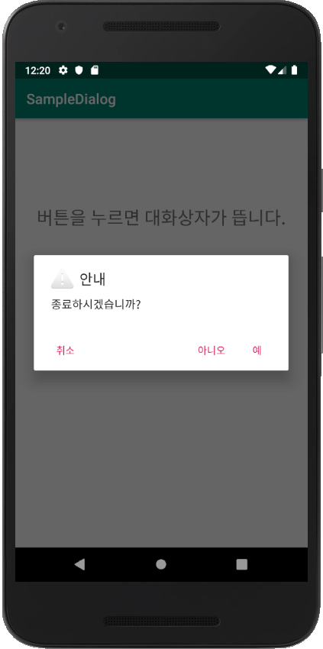
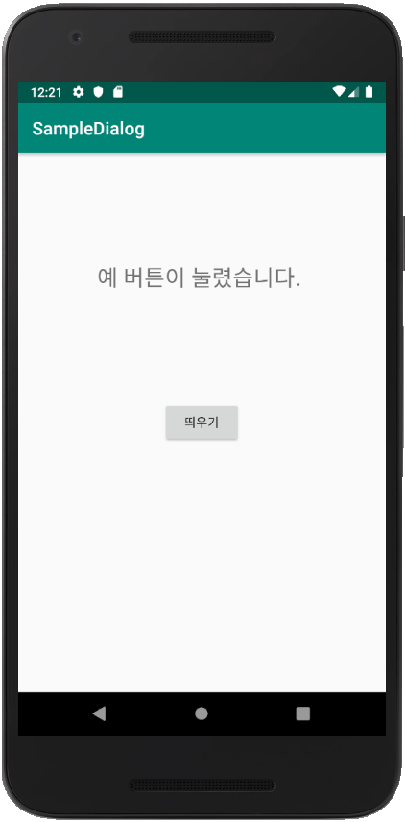
03-4 토스트, 스낵바, 대화상자 사용하기: 알림 대화상자(Dialog) 실습 계속
앱을 실행하고 버튼을 누르면, 다음과 같은 대화상자가 표시되며, 각각의 버튼을 누르면 대화상자가 닫히면서 텍스뷰에 결과를 표시합니다.

Slide 59
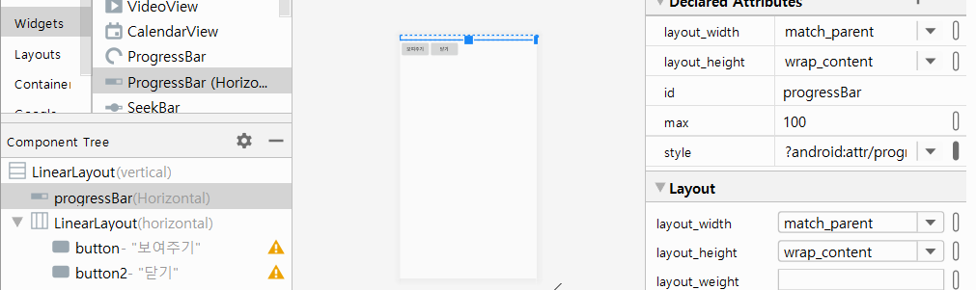
03-4 토스트, 스낵바, 대화상자 사용하기: ProgressBar 사용하기
어떤 일의 진행 상태를 사용자에게 중간 중간에 보여줄 때 사용합니다. 막대 모양과 원 모양이 있으며, 원 모양은 반복적으로 표시됩니다.
ProgressBar 사용하기 실습:
새로운 프로젝트 SampleProgress 프로젝트를 만들고, 패키지 이름을 progress 합니다.
[Design] 탭 클릭하고, Component Tree에서 최상위 레이아웃을 LinearLayout 으로 변경합니다. LinearLayout의 Orientation 속성은 vertical 로 설정하고, TextView는 삭제합니다.
팔레트에서 Widgets폴더 안에 있는 ProgressBar(Horizontal)을 택하여 화면에 배치합니다. 속성값 max 를 100으로 설정합니다.
프로그레스바 아래에 두 개의 버튼을 나란히 추가하기 위해 LinearLayout(horizontal)을 추가한 후, 버튼은 각각 '보여주기'와 '닫기' 글자가 보이도록 text속성을 설정합니다.

Slide 60
03-4 토스트, 스낵바, 대화상자 사용하기: Progressbar 사용하기
Progressbar 사용하기 실습 계속: MainActivity.java 파일
public class MainActivity extends AppCompatActivity {
ProgressDialog dialog;
@Override
protected void onCreate(Bundle savedInstanceState) {
super.onCreate(savedInstanceState);
setContentView(R.layout.activity_main);
ProgressBar progressBar = findViewById(R.id.progressBar);
progressBar.setIndeterminate(false);
progressBar.setProgress(80);
Button button = findViewById(R.id.button);
button.setOnClickListener(new View.OnClickListener() {
@Override
public void onClick(View view) {
dialog = new ProgressDialog(MainActivity.this);
dialog.setProgressStyle(ProgressDialog.STYLE_SPINNER);
dialog.setMessage("데이터를 확인하는 중입니다.");
dialog.show();
}
});
// 여기에 들어가야 할 코드는 다음 쪽에 있습니다.
}
프로그레스바 객체 참조 설정하기
프로그레스 대화상자 객체 생성하기

Slide 61
03-4 토스트, 스낵바, 대화상자 사용하기: Progressbar 사용하기
Progressbar 사용하기 실습 계속: MainActivity.java 파일
Button button2 = findViewById(R.id.button2);
button2.setOnClickListener(new View.OnClickListener() {
@Override
public void onClick(View view) {
if (dialog != null) {
dialog.dismiss();
}
}
});
}
프로그레스 대화상자 없애기

Slide 62
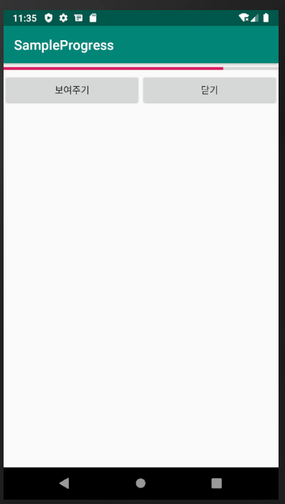
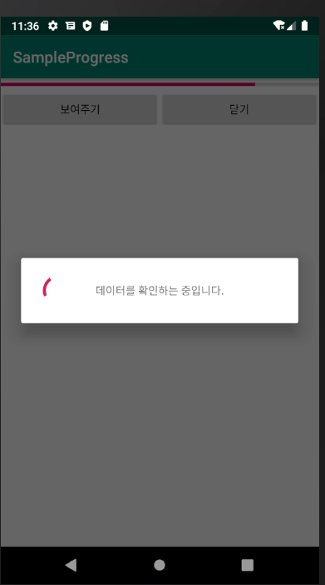
03-4 토스트, 스낵바, 대화상자 사용하기: Progressbar 사용하기
ProgressBar 사용하기 실습 계속:
프로그레스 대화상자가 보이는 영역 밖을 터치하면 프로그레스바는 사라집니다.

Slide 63
03-4 토스트, 스낵바, 대화상자 사용하기: Progressbar 사용하기
ProgressBar 사용하기 Challenge:
앞에 코드 MainActivity.java 에서 redundant code를 찾아 보십시오.
프로그레스 대화상자가 보이는 영역 밖을 터치하면 프로그레스바는 사라집니다.
사라지지 않도록 하려면 어떻게 하나요?
즉 [닫기] 버튼을 클릭하면 사라지도록 하려면….
ProgressBar가 만들어진 다음에, 버튼 클릭 이벤트를 인터셉트해야 합니다. 그리고, …
https://stackoverflow.com/questions/18579030/prevent-progressdialog-from-getting-dismissed-by-onclick

Slide 64
03-4 Code Review: Java Interface, Inner Class, Anonymous Class
Progressbar MainActivity.java
public class MainActivity extends AppCompatActivity {
ProgressDialog dialog;
@Override
protected void onCreate(Bundle savedInstanceState) {
super.onCreate(savedInstanceState);
setContentView(R.layout.activity_main);
ProgressBar progressBar = findViewById(R.id.progressBar);
progressBar.setIndeterminate(false);
progressBar.setProgress(80);
Button button = findViewById(R.id.button);
button.setOnClickListener(new View.OnClickListener() {
@Override
public void onClick(View view) {
dialog = new ProgressDialog(MainActivity.this);
dialog.setProgressStyle(ProgressDialog.STYLE_SPINNER);
dialog.setMessage("데이터를 확인하는 중입니다.");
dialog.show();
}
});
}
}
There are two different ways to do this functionality in Java.

Slide 65
03-4 Code Review: Java Interface, Inner Class, Anonymous Class
button.setOnClickListener(new View.OnClickListener() {
@Override
public void onClick(View view) {
dialog = new ProgressDialog(MainActivity.this);
dialog.setProgressStyle(ProgressDialog.STYLE_SPINNER);
dialog.setMessage("데이터를 확인하는 중입니다.");
dialog.show();
}
});
There are two different ways to do this functionality in Java.
setOnClickListener(obj), a method in Button class, requires an object obj as a parameter. This obj must be an instance made by a class that implements the interface called View.OnClickListener in this example.
Then we need a class that implements the interface called View.OnClickListener in this example.
The interface in Java usually consists of a list of method definitions only without their body.
The class that implements the interface actually must code all the methods – this is a strict requirement.

Slide 66
03-4 Code Review: Java Interface, Inner Class, Anonymous Class
button.setOnClickListener(new View.OnClickListener() {
@Override
public void onClick(View view) {
dialog = new ProgressDialog(MainActivity.this);
dialog.setProgressStyle(ProgressDialog.STYLE_SPINNER);
dialog.setMessage("데이터를 확인하는 중입니다.");
dialog.show();
}
});
There are four different ways to do this functionality in Java.
방법 1: View.OnClickListener 인터페이스를 구현하는 클래스를 정의하고, 그 클래스로 객체(obj)를 만들어 setOnClickListener(obj) 호출하는 방법.
MyClass obj = new MyClass();
button.setOnClickListener(obj);
private class MyClass implements View.OnClickListener {
@Override
public void onClick(View view) {
dialog = new ProgressDialog(MainActivity.this);
dialog.setProgressStyle(ProgressDialog.STYLE_SPINNER);
dialog.setMessage("데이터를 확인하는 중입니다.");
dialog.show();
}
}
button.setOnClickListener(new MyClass());

Slide 67
03-4 Code Review: Java Interface, Inner Class, Anonymous Class
button.setOnClickListener(new View.OnClickListener() {
@Override
public void onClick(View view) {
dialog = new ProgressDialog(MainActivity.this);
dialog.setProgressStyle(ProgressDialog.STYLE_SPINNER);
dialog.setMessage("데이터를 확인하는 중입니다.");
dialog.show();
}
});
There are four different ways to do this functionality in Java.
방법 2: 새로운 클래스를 정의하지 않고, 현재 클래스 즉 public class MainActivity 가 View.OnClickListener 인터페이스를 구현하고, 현재 클래스 객체로 setOnClickListener(obj) 호출하는 방법.
public class MainActivity extends AppCompatActivity implements View.OnClickListener {
...
button.setOnClickListener( ??? );
@Override
public void onClick(View view) {
dialog = new ProgressDialog(MainActivity.this);
dialog.setProgressStyle(ProgressDialog.STYLE_SPINNER);
dialog.setMessage("데이터를 확인하는 중입니다.");
dialog.show();
}

Slide 68
03-4 Code Review: Java Interface, Inner Class, Anonymous Class
button.setOnClickListener(new View.OnClickListener() {
@Override
public void onClick(View view) {
dialog = new ProgressDialog(MainActivity.this);
dialog.setProgressStyle(ProgressDialog.STYLE_SPINNER);
dialog.setMessage("데이터를 확인하는 중입니다.");
dialog.show();
}
});
There are four different ways to do this functionality in Java.
방법 3: 아래에 있는 방법1을 관찰해 보면, MyClass()는 anonymous obj 를 한번 만들고 다시 사용되지 않습니다. 그러니까, obj처럼 anonymous class 로 만들어보자는 것입니다.
button.setOnClickListener(new MyClass( ));
private class MyClass implements View.OnClickListener {
@Override
public void onClick(View view) {
dialog = new ProgressDialog(MainActivity.this);
dialog.setProgressStyle(ProgressDialog.STYLE_SPINNER);
dialog.setMessage("데이터를 확인하는 중입니다.");
dialog.show();
}
}

Slide 69
03-4 Code Review: Java Interface, Inner Class, Anonymous Class
button.setOnClickListener(new View.OnClickListener() {
@Override
public void onClick(View view) {
dialog = new ProgressDialog(MainActivity.this);
dialog.setProgressStyle(ProgressDialog.STYLE_SPINNER);
dialog.setMessage("데이터를 확인하는 중입니다.");
dialog.show();
}
});
방법 3: Anonymous inner class
방법 3: 아래에 있는 방법1을 관찰해 보면, MyClass()는 anonymous obj 를 한번 만들고 다시 사용되지 않습니다. 그러니까, obj처럼 anonymous class 로 만들어보자는 것입니다.
button.setOnClickListener(new MyClass( ));
private class MyClass implements View.OnClickListener {
@Override
public void onClick(View view) {
dialog = new ProgressDialog(MainActivity.this);
dialog.setProgressStyle(ProgressDialog.STYLE_SPINNER);
dialog.setMessage("데이터를 확인하는 중입니다.");
dialog.show();
}
}

Slide 70
03-4 Code Review: Java Interface, Inner Class, Anonymous Class
button.setOnClickListener(new View.OnClickListener() {
@Override
public void onClick(View view) {
dialog = new ProgressDialog(MainActivity.this);
dialog.setProgressStyle(ProgressDialog.STYLE_SPINNER);
dialog.setMessage("데이터를 확인하는 중입니다.");
dialog.show();
}
});
방법 3: Anonymous inner class
방법 4: 위에 있는 방법3을 관찰해 보면, 컴파일러 입장에서 보면 이미 정해지고, 알고 있는 항목들이 있습니다. 그러한 항목들을 모두 생략해 버리는 것입니다. Java 8부터 도입된 Lambda Expression 을 이용한 방법입니다.
button.setOnClickListener( (view) -> {
dialog = new ProgressDialog(MainActivity.this);
dialog.setProgressStyle(ProgressDialog.STYLE_SPINNER);
dialog.setMessage("데이터를 확인하는 중입니다.");
dialog.show();
}
});

Slide 71
DoitMission05: 두 종류의 버튼 모양 만들기
DoitMission05를 수정하여 한 발자국 더 전진하려고 합니다.
Step 1: DoitMission05폴더를 복사하여 JoyMission05 폴더를 생성하십시오.
Step 2: 안스의 Project Open 메뉴로 JoyMission05 폴더를 지정하여 앱을 실행해보십시오.
Step 3: 버튼의 색들이 다른데, 어떻게 이렇게 다른 버튼들을 생성했는지 살펴보십시오.

Slide 72
DoitMission05: 두 종류의 버튼 모양 만들기
JoyMission05 Challenge:
Step 1:
버튼 1을 클릭하면 두 버튼 사이에 "God is good ~" 나타내십시오.
버튼 2를 클릭하면 두 버튼 사이에 "All the time~" 나타내십시오.
Step 2:
버튼 1을 클릭하면 두 버튼 사이에 "God is good ~"을 버튼 1 textSize로 표시하십시오.
버튼 2를 클릭하면 두 버튼 사이에 "All the time~"을 버튼 2 textSize로 표시하십시오.
Step 3:
버튼 1을 클릭하면 두 버튼 사이에 "God is good ~"을 버튼 1 background color로 표시하십시오.
버튼 2를 클릭하면 두 버튼 사이에 "All the time~"을 버튼 2 background color로 표시하십시오.

Slide 73
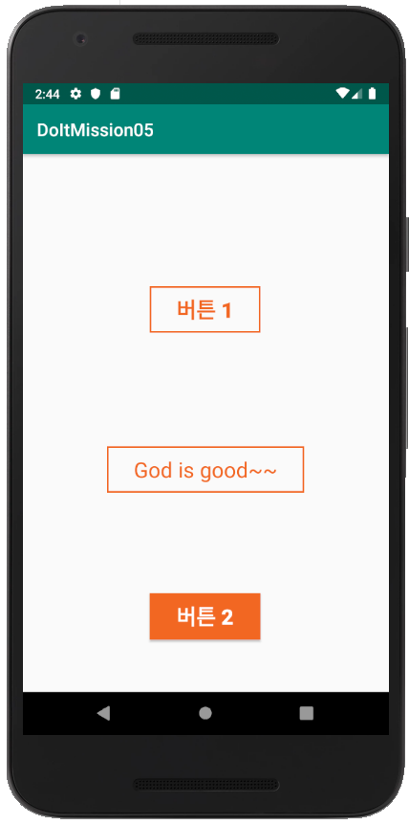
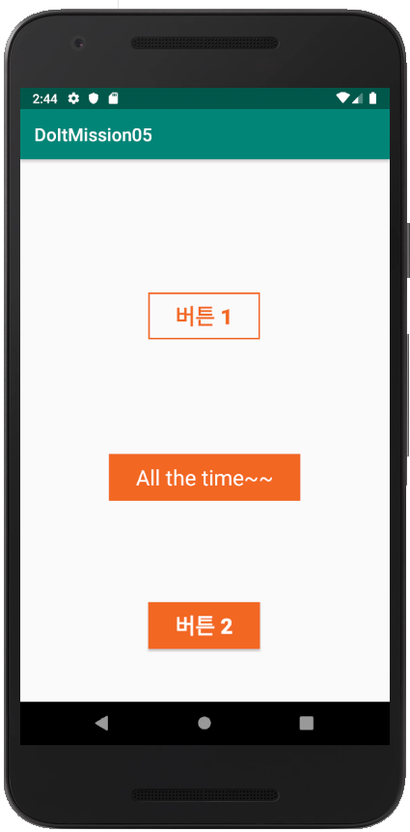
DoitMission05: 두 종류의 버튼 모양 만들기
JoyMission05 Challenge:
Hints
obj.getBackground(); // get obj's background. What type?
obj.setBackground(); // get obj's background. What type?
obj.getTextColor(): // get obj's text color
obj.setText(); // set text

Slide 74
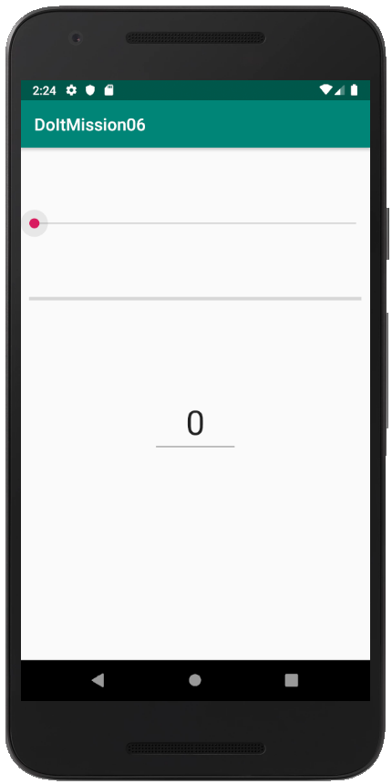
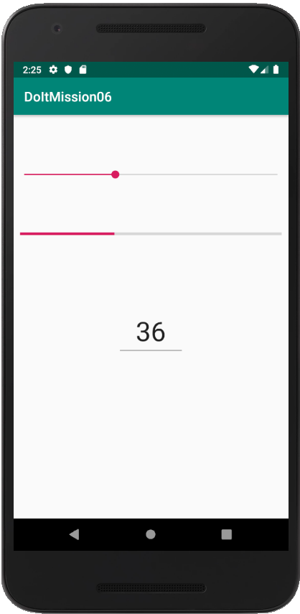
DoitMission06: SeekBar와 프로그레스바 보여주기
DoitMission06를 수정하여 한 발자국 더 전진하려고 합니다.
Step 1: DoitMission06폴더를 복사하여 JoyMission06 폴더를 생성하십시오.
Step 2: 안스의 프로젝트 Open 메뉴로 JoyMission06 폴더를 지정하여 앱을 실행해보십시오.
JoyMission06 Challenge: Make the app work such that both the seek bar and the progress bar are changed as the user changes the value in the TextEdit.
Some hints:
editText = findViewById(R.id.editText); // getting id reference
editText.setInputType(InputType.TYPE_CLASS_NUMBER); // by code
editText.addTextChangedListener(new TextWatcher() { ... });
Integer.parseInt(str); // convert str to int

